Slide 1
[准备工作课]模拟运行API(主站API、商品API)

Slide 2

先做个例子 (主站API)
http://localhost:8000/
主站API

Slide 3
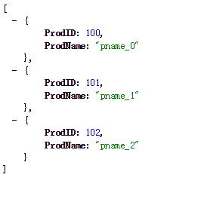
先做个例子 (商品API)
http://localhost:8001/v1/prods
主站API

